Slide 1


莱茵衣藻突变体的表型定量与聚类分析
Zhouhui Qi
Zhouhui.qi@stud.ki.se

Slide 2

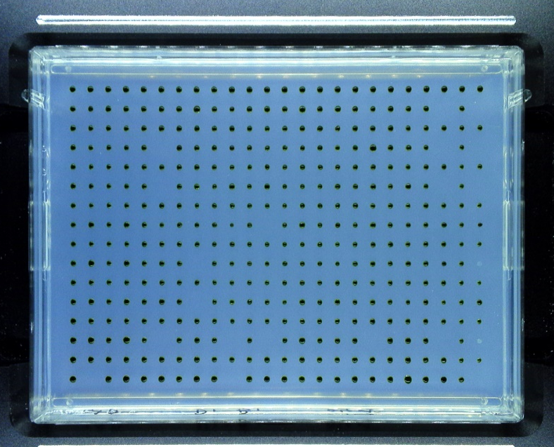

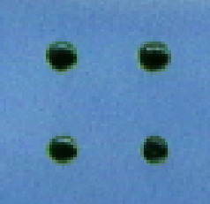
莱茵衣藻表型定量与聚类分析
Chlamydomonas reinhardtii
莱茵衣藻突变体库构建
图像分割与表型定量
基于表型的预测与分类
表型维度的聚类分析与可视化
WT
WT
Nutrient signal
N scavenging and recycling
基因共表达网络的构建与分析
WT
Mutant
Light signal
Triacylglycerol (TAG) biosynthesis
ETC signal
蛋白质进化分析、结构预测与功能注释
Photosynthesis
Energy dissipation-NPQ
氮胁迫相应通路预测
基因功能与上下游调控关系的实验验证

Slide 3





































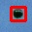
















莱茵衣藻表型定量与聚类分析
Chlamydomonas reinhardtii
莱茵衣藻突变体库构建
※根据图像灰度突变和不连续性来分割图像，通过算子对边缘进行梯度运算，发现边缘两边像素点的灰度值存在着明显差异处，或是位于灰度值上升或下降的转折处，而后确定边缘。
图像分割与表型定量
※ 根据像素的颜色信息设置阈值，根据阈值筛选出符合条件的图像区域 ，而后确定所期望的颜色区域。
※通过使用Canny等算法进行边缘检测，而后使用霍夫圆变换算法遍历边缘上的点以识别图像中的圆形，而后确定被圆形选中的莱茵衣藻突变体。
基于表型的预测与分类
表型维度的聚类分析与可视化
基因共表达网络的构建与分析
蛋白质进化分析、结构预测与功能注释
氮胁迫相应通路预测
基因功能与上下游调控关系的实验验证
基于边缘的分割方法
基于阈值的分割方法
基于形状和边缘的分割方法

Slide 4
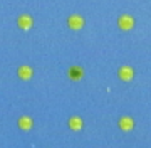
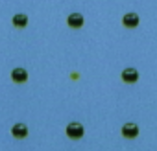
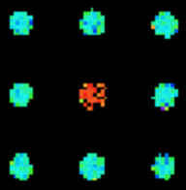
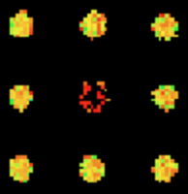
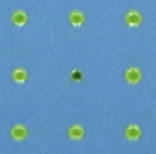
莱茵衣藻表型定量与聚类分析
Chlamydomonas reinhardtii
莱茵衣藻突变体库构建
图像分割与表型定量
基于表型的预测与分类
TAP-N
-N recovery
表型维度的聚类分析与可视化
基因共表达网络的构建与分析
蛋白质进化分析、结构预测与功能注释
FvFm, -N
NPQ, -N
氮胁迫相应通路预测
P P P
P M P
P P P
基因功能与上下游调控关系的实验验证
TAP-N, dark
P: parent
M: mutant

Slide 5
莱茵衣藻表型定量与聚类分析
Chlamydomonas reinhardtii
莱茵衣藻突变体库构建
图像分割与表型定量
基于表型的预测与分类
表型维度的聚类分析与可视化
基因共表达网络的构建与分析
Green表型在图不同条件下的层级聚类热
Ft表型在不同条件下的层级聚类热图
Size表型在不同条件下的层级聚类热图
Fv/Fm表型在不同条件下的层级聚类热图
蛋白质进化分析、结构预测与功能注释
基于对多个维度表型的综合分析，本研究使用层次聚类分析和评估了表型特征与基因功能之间的关联，为所有缺氮持绿的莱茵衣藻突变体进行进一步的功能注释与分群。
氮胁迫相应通路预测
基因功能与上下游调控关系的实验验证
NPQ表型在不同条件下的层级聚类热图
同源蛋白分布相似性维度的相关网络图

Slide 6
莱茵衣藻表型定量与聚类分析
Chlamydomonas reinhardtii
莱茵衣藻突变体库构建
图像分割与表型定量
基于表型的预测与分类
表型维度的聚类分析与可视化
基因共表达网络的构建与分析
蛋白质进化分析、结构预测与功能注释
基于Salomé基因表达数据的共表达网络（ Fruchterman Reingold 算法）
基于Salomé基因表达数据的共表达网络（谱聚类）
基于Salomé基因表达数据的PCA主成分分析
氮胁迫相应通路预测
1.发现了参与缺氮胁迫响应的鞭毛相关基因模块，为氮胁迫通路上游的研究提供基础。
2.验证了ppGpp基因在缺氮胁迫下的功能，并厘清了与之相关的基因模块，为解析古细菌应激信号通路与真核生物基因的关联提供基础。
基因功能与上下游调控关系的实验验证

Slide 7
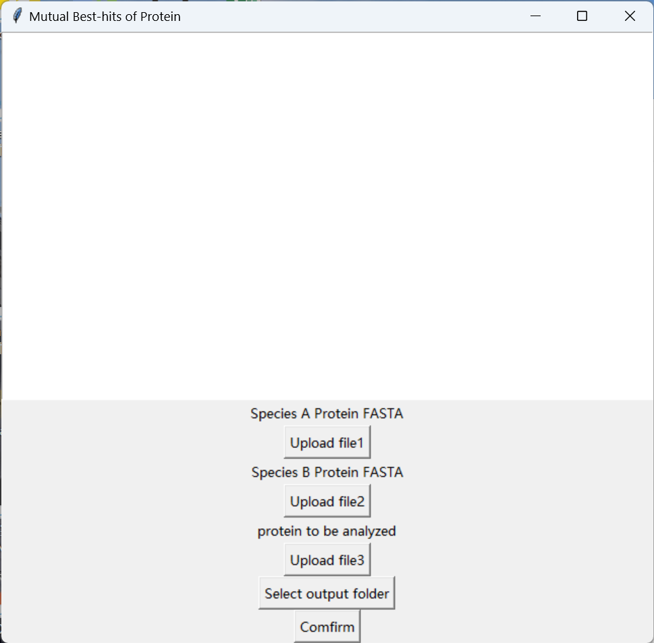
莱茵衣藻表型定量与聚类分析
Chlamydomonas reinhardtii
莱茵衣藻突变体库构建
图像分割与表型定量
基于表型的预测与分类
核心模块蛋白质在各个物种间的分布
研究基因和蛋白质的进化，探究各个基因的来源以及在不同物种间的产生、获得、丢失的情况，并基于同源蛋白的功能为突变体代表的蛋白提供注释。
表型维度的聚类分析与可视化
基因共表达网络的构建与分析
软件进程、结果输出及报错输出界面
蛋白质进化分析、结构预测与功能注释
文件上传入口
氮胁迫相应通路预测
基因功能与上下游调控关系的实验验证
莱茵衣藻TAP缺氮光照下持绿表型突变体相应蛋白的同源蛋白分布
Mutual Best Hits of Protein 软件

Slide 8
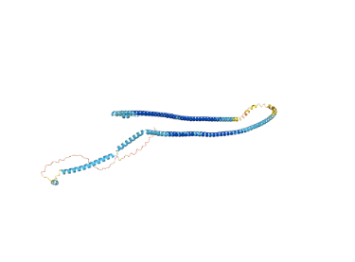
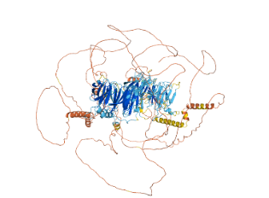
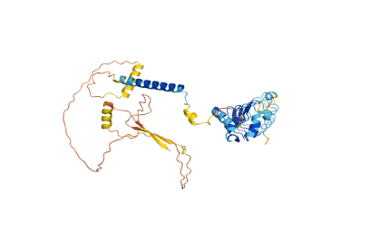
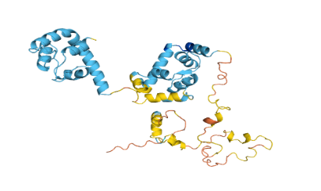
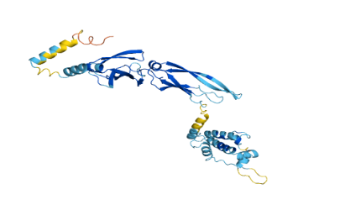
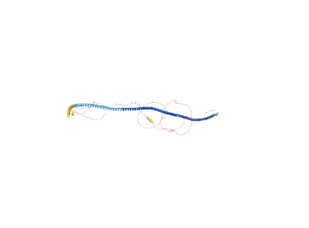
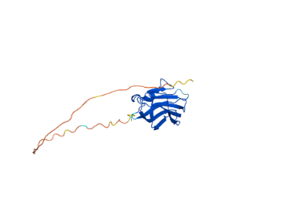
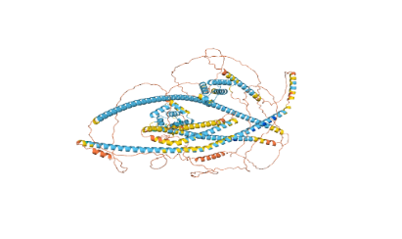
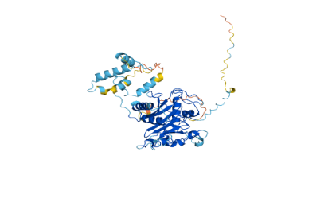
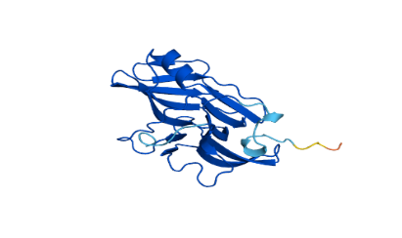
莱茵衣藻表型定量与聚类分析
Chlamydomonas reinhardtii
Cre02g085000
Cre02g092700
Cre10g466650
Cre12g511050
Cre06g268650
Cre08g358528
Cre10g450350
Cre07g351650
Cre17g718900
Cre05g242500
基于AlphaFold2的核心模块蛋白质结构预测

Slide 9
莱茵衣藻表型定量与聚类分析
Chlamydomonas reinhardtii
Cre07.g351650在各个物种间的同源蛋白进化树
基于AlphaFold2的Cre07g351650
蛋白质结构预测
Cre07.g351650为鞭毛和纤毛特异性蛋白，参与轴丝结构的组织和运动；蛋白质进化树反映该蛋白在绝大多数物种中非常保守，且在同属藻类的同源蛋白中具有转录因子的功能；而在基于结构的GO预测中，该蛋白具有调节细胞内氮化合物、有机物质和含碱基化合物的代谢过程的功能，推测可能是氮胁迫通路上游的调节性蛋白或酶。
基于已有蛋白质结构和序列信息预测的GO注释(DeepFRI)

Slide 10
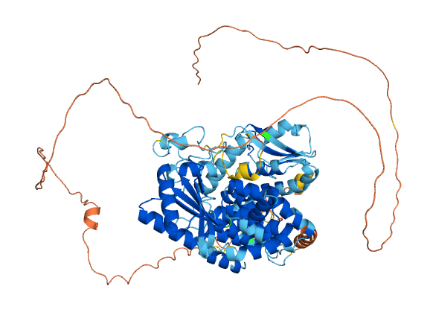
莱茵衣藻表型定量与聚类分析
Chlamydomonas reinhardtii
Sequence-Based Biological Process - GO Term Predictions
Name | Go Term | Score
organic substance metabolic process | GO:0071704 | 0.78
cellular metabolic process | GO:0044237 | 0.73
primary metabolic process | GO:0044238 | 0.68
nitrogen compound metabolic process | GO:0006807 | 0.66
Sequence-Based Cellular Component - GO Term Predictions
Name | Go Term | Score
organelle | GO:0043226 | 0.66
membrane-bounded organelle | GO:0043227 | 0.63
intracellular organelle | GO:0043229 | 0.63
Structure-Based Cellular Component - GO Term Predictions
Name | Go Term | Score
organelle | GO:0043226 | 0.61
Structure-Based Biological Process - GO Term Predictions
Name | Go Term | Score
organic substance metabolic process | GO:0071704 | 0.68
primary metabolic process | GO:0044238 | 0.66
macromolecule metabolic process | GO:0043170 | 0.62
cellular metabolic process | GO:0044237 | 0.6
nitrogen compound metabolic process | GO:0006807 | 0.58
基于AlphaFold2的ppGpp蛋白质结构预测
ppGpp（鸟苷四磷酸）是介导的古细菌应激信号通路的全局调控基因。在不利环境下，ppGpp可以抑制生命中心法则的几乎所有步骤；它在调节叶绿体在环境压力下的功能中也起着重要作用，是叶绿体基因表达的强效抑制剂；相关研究表明ppGpp还在控制氮饥饿期间的光合性能和代谢物平衡中起重要作用。
Shanna et al. , 2022; Rina et al. , 2018; Ben et al. , 2018

Slide 11
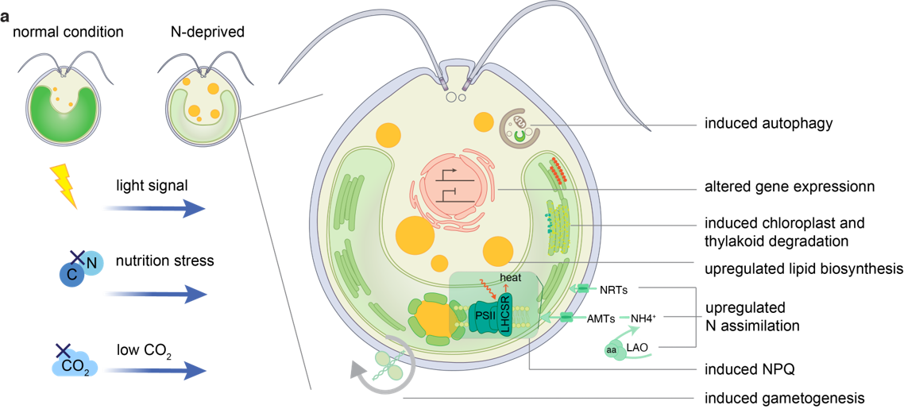
莱茵衣藻表型定量与聚类分析
Chlamydomonas reinhardtii
莱茵衣藻突变体库构建
图像分割与表型定量
基于表型的预测与分类
FAP
表型维度的聚类分析与可视化
基因共表达网络的构建与分析
Ca2+
蛋白质进化分析、结构预测与功能注释
Cr-CRH
氮胁迫相应通路预测
基因功能与上下游调控关系的实验验证

Slide 12
恳请各位老师批评指正！
答辩人：祁洲辉
导师：吕静 副教授 李小波 研究员

